Slide 1


Transforme espaços ociosos em novas oportunidades de receita
Alugue por hora. Alcance mais clientes. Tenha mais flexibilidade.
O mesmo espaço pode gerar receita de diferentes formas: por hora, diária ou recorrência.

Slide 2
Por que vender por hora ou de forma avulsa?
Mais Clientes
Mais Receita
Mais Flexibilidade
Baixo compromisso para o cliente — atende reuniões, atendimentos, entrevistas e treinamentos. Acesso a clientes ocasionais que não considerariam contrato mensal.
Monetização dos horários ociosos com preço dinâmico conforme demanda. Maior aproveitamento da capacidade instalada.
Venda por hora, diária ou recorrência. O cliente testa antes de assumir um compromisso maior.
"O espaço que ficaria vazio pode se transformar em receita."

Slide 3
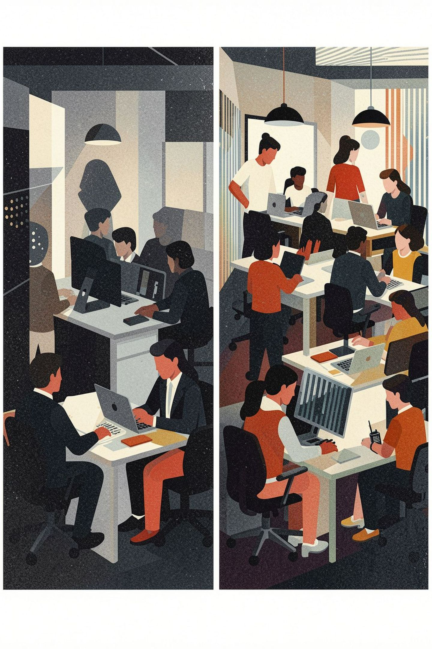

Mais ocupação. Mais clientes. Mais possibilidades de receita.
MODELO TRADICIONAL
MODELO POR HORA
Contrato Único
Múltiplos Clientes
1 locatário | Contrato de longo prazo
Receita previsível | Menor flexibilidade
Horários ociosos não geram receita
Vários clientes | Reservas pontuais
Maior alcance de público
Preço dinâmico | Monetização da ociosidade
Diversificação + ocupação + flexibilidade = maior potencial de receita

Slide 4





Do controle manual à gestão inteligente
Nossa ERP centraliza toda a operação em um único ambiente.
Centralização
Automação
Gestão Financeira
Imóveis, clientes, reservas, pagamentos e indicadores em um único lugar.
Reservas e disponibilidade gerenciadas em tempo real, sem intervenção manual.
Receitas, pagamentos e histórico organizados e acessíveis a qualquer momento.
Controle de Utilização
Múltiplos Imóveis
Visualize ocupação, horários mais procurados e desempenho por sala ou imóvel.
Administre diversas salas e propriedades em um sistema integrado e escalável.
"Menos operação manual. Mais controle sobre o negócio."

Slide 5



O potencial está na ocupação
Sala com custo/receita-alvo de R$ 3.000/mês | 220 horas disponíveis | R$ 40/hora (simulação ilustrativa)
R$4.400
R$6.160
220h
50% de Ocupação
70% de Ocupação
Horas Disponíveis
110 horas × R$ 40/hora
154 horas × R$ 40/hora
Potencial máximo do espaço por mês
Simulação ilustrativa. Não considera custos operacionais, impostos, taxas, manutenção ou períodos sem demanda. Os valores são exemplos do potencial, não garantia de resultado.
"A ocupação é uma variável estratégica para monetizar o espaço."

Slide 6



Por que o cliente escolheria alugar por hora?
💰 Economia
⚡ Praticidade
🗺️ Liberdade de Escolha
🔒 Segurança
Paga somente pelo tempo utilizado. Sem contrato de longo prazo para necessidades pontuais.
Reserva rápida com disponibilidade em tempo real e preço transparente antes da confirmação.
Registro completo da reserva com rastreabilidade total.
Diferentes salas, locais e tamanhos. Flexibilidade para reservar por hora, período ou diária.
"Use o espaço que precisa, pelo tempo que precisa."

Slide 7

Uma nova forma de conectar espaços e pessoas
PARA O PROPRIETÁRIO
PARA QUEM ALUGA
Mais ocupação e possibilidades de receita
Mais flexibilidade e pagamento pelo uso
Reserva rápida e mais opções de espaços
Mais controle e menos trabalho manual
"Transformamos a gestão de espaços por hora em uma operação simples, organizada e escalável."
Descubra o potencial do seu espaço.

